Slide 1
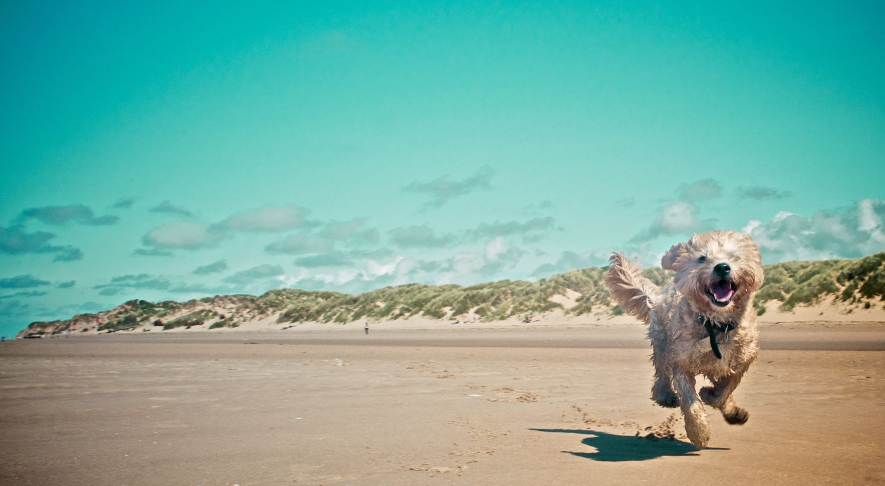
Welkom terug!
IBS week 8 | lj3 P1 | aftrap maandag 31 oktober 2022

Slide 2
Programma van vandaag
Nog twee weken; hoe zien die er uit?!
Inventarisatie begrippen die nog toelichting behoeven op woensdag en vrijdag.
Check op innovatief advies per groep.
Voorbereiden feedbackfriends over LA 3.
Maak een planning en daarna lekker doorwerken aan
verslag en Pecha Kucha.

Slide 3
Nog twee weken; hoe zien die er uit?!
 | Maandag | Dinsdag | Woensdag | Vrijdag
8 Ma 31-10 | 1. Aftrap 2. Voorbereiden FF over LA 3 3. Doorwerken aan verslag en Pecha Kucha 4. Inventarisatie begrippen die nog toelichting behoeven op wo en vrij 5. Check op innovatief advies per groep. | 1. Toelichting op Portfolio en toelating kennistoets 2. Generale repetitie Pecha kucha + Feedback verwerken n.a.v. generale repetities 3. Doorwerken aan verslag en Pecha Kucha | 1. Feedbackfriends LA 3 2. Doorwerken aan verslag en Pecha Kucha definitieve versie. (input uit feedbackfriends verwerken) 4. Extra les over de begrippen? | Laatste loodjes; - Afmaken verslag - Pecha Kucha Extra les over begrippen?
9 Ma 07-11 | Maandag = Pecha Kucha 9.00 uur start! + inleveren verslag om 23.59 | Studiedag Yuverta | geen les | Werken aan Portfolio, evaluatie met groepjes (samenwerking en leerpunten) en van periode (input voor volgend jaar) | IBS les met per groep, feedback op rapport en / of Pecha Kucha. Helpdesk voor begrippen / kennistoets.
Nieuw!

Slide 4
Week 10: toetsweek
 | Maandag | Dinsdag | Woensdag | Vrijdag
10 Ma 14-11 | Kennistoets |  | Portofolio her | Herkansing verslag of Pecha Kucha
Nieuw!

Slide 5
2. Inventarisatie begrippen die nog toelichting behoeven op wo en vrij
Onderzoeksmethode
Deskresearch
Fieldresearch
Kwantitatief onderzoek
Enquête
Kwalitatief onderzoek
Interview
Stakeholdersanalyse
Doelgroepanalyse
Huidige maatschappelijke thema’s
Innovatie op gebied van: Strategische innovatie Technische innovatie Sociale innovatie
Sociale leefbaarheid
Gedragsverandering
Bewonersparticipatie
Participatieladder
Trap van beïnvloeding
Werkvormen van burgerparticipatie
Fysieke leefbaarheid
Groene gezonde wijk
Openbaar groen in de stad & biodiversiteit
Soorten groene gevels
Advies
Analyseren
Conclusie
Aanbevelingen
Over welke begrippen wil je extra uitleg of heb je vragen?
Geef dit aan op de flipover en dan plannen we daar woensdag of vrijdag workshops over!

Slide 6
3. Check op innovatief advies per groep
Intekenen!

Slide 7
4. Voorbereiden feedbackfriends over LA 3
Bij LA3 heb jullie een groepsverslag gemaakt met daarin uitgewerkte analyse-schema op basis van jullie uitgevoerde kwalitatief en/of kwantitatief onderzoek.
Vanuit hier hebben jullie m.b.v. je theoretische kader een advies beschreven. Dit bevat een innovatie/duurzaam element en trends en ontwikkelingen vanuit je specialisatie. In de voorbereiding voor de feedbackfriends bijeenkomst #3 is het de bedoeling dat je dit verslag van tenminste een medestudent, uit een andere groep, goed doorleest. Je schrijft hierop tenminste 1x feedback.

Slide 8
DUSSSSS:
Je gaat op zoek naar nieuwe informatie en past deze toe op het verslag van je medestudent, om het nog specifieker te maken;
Je gaat op zoek naar nieuwe bronnen (artikelen, boeken, google scholar etc.) die voorbeelden geven van innovaties en/of duurzame elementen die passend zijn bij de uitkomsten van de onderzoeksresultaten.
Vervolgens pas je deze informatie toe op het verslag van je medestudent zodat hij/zij jouw gevonden informatie kan gebruiken om zijn/ haar verslag (nog) beter te maken.
Concreet betekent dit dus dat jij jouw medestudent helpt om nog een extra uitgewerkte advies te geven.

Slide 9
Maak een groepsplanning en daarna lekker doorwerken aan verslag en Pecha Kucha
Er ligt weer een planningsschema klaar.
De helpdesk is open
SUCCES!

